Slide 1
Библиотеки мира
Подготовлена сотрудниками ОНБиМИ

Slide 2
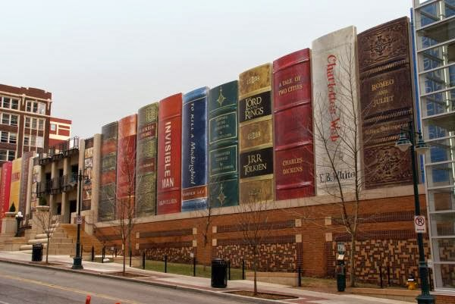
Публичная библиотека Канзас-Сити, США

Slide 3
Публичная библиотека Канзас-Сити, США

Slide 4
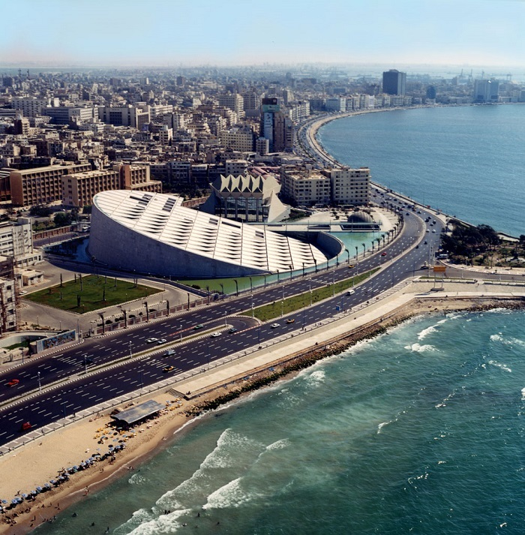
Александрийское солнце

Slide 5
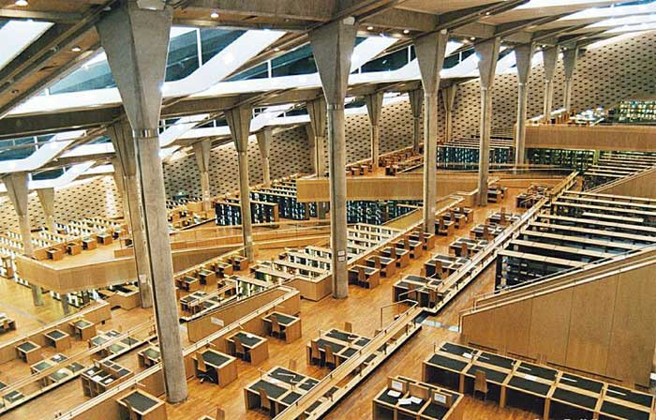
Александрийское солнце

Slide 6
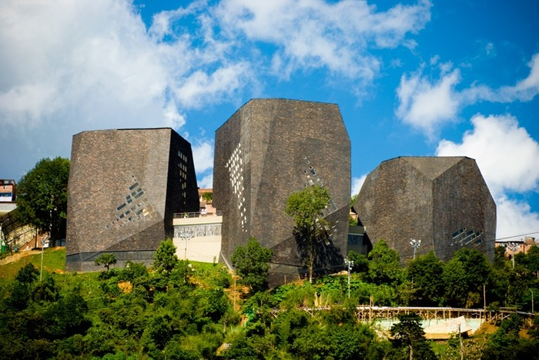
Библиотека Pargue Espana, Колумбия

Slide 7
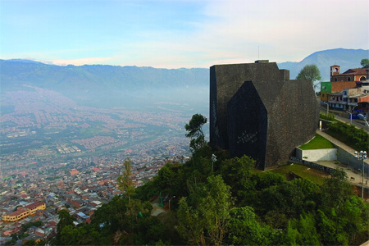
Библиотека Pargue Espana, Колумбия

Slide 8
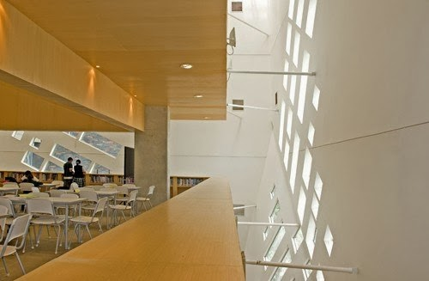
Библиотека Pargue Espana, Колумбия

Slide 9
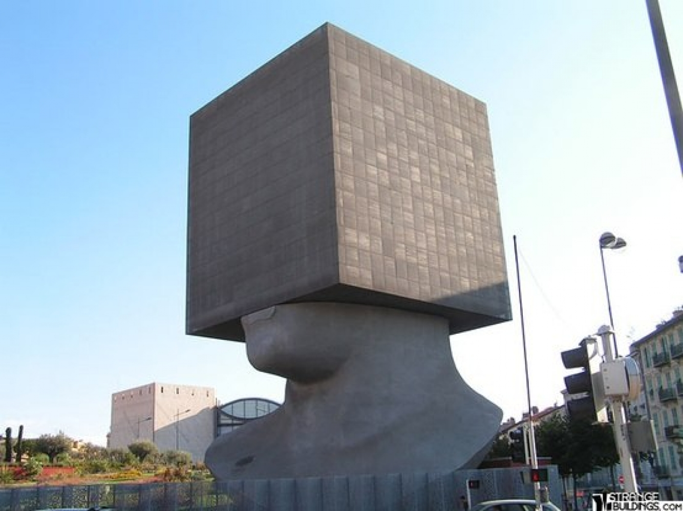
Библиотека Луи Нюсера, Франция

Slide 10
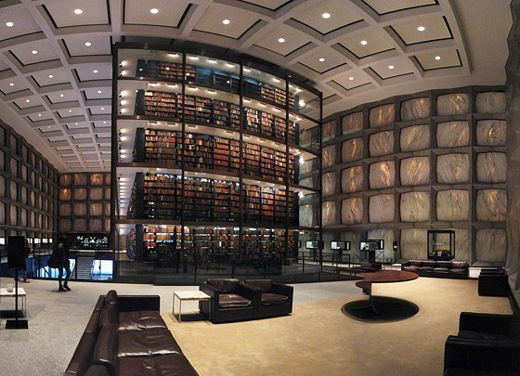
Библиотека Луи Нюсера, Франция

Slide 11
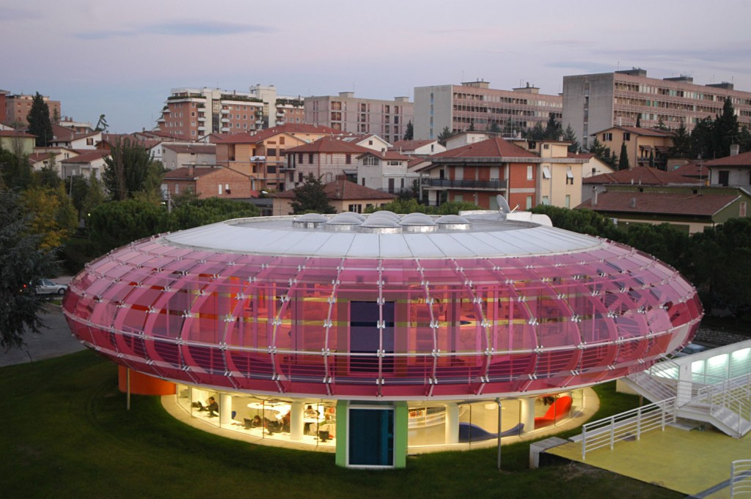
Библиотека имени Сандро Пенны, Италия

Slide 12
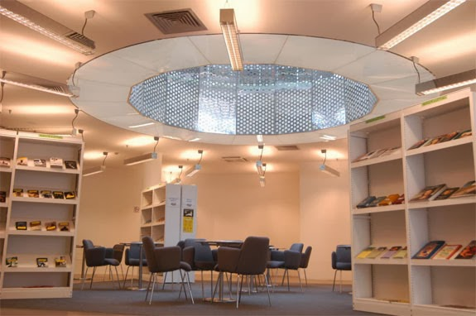
Библиотека имени Сандро Пенны, Италия

Slide 13
СПАСИБО
ЗА
ВНИМАНИЕ!
=)

